Slide 1

«Institute of energy of Tajikistan»
Course: Relay protection systems for electrical and electrical devices.
Week 2: Types of violations
Abdulloev Bakhtiyor Tolibjonovich
Lecturer of: Relay protection systems for electrical and electrical devices

Slide 2
Донишкадаи энергетикии Тоҷикистон.
Номи фан: Ҳимояи релеӣ ва авттоматикунонии шабакаҳо ва таҷҳизоти электрикӣ
Мавзуъи: 2.
Намудҳои вайроншавӣ
Абдуллоев Бахтиёр Толибҷонович
“Ҳимояи релеӣ ва авттоматикунонии шабакаҳо ва таҷҳизоти электрикӣ”

Slide 3
Нақшаи лексия
1.Муқаддима
Навъҳои осеб дар системаҳои таъминоти барқ
А. Навъҳои осеб дар генераторҳо.
Б. Намудҳои вайроншавӣ дар трансформаторҳо.
В. Намудҳои вайроншавӣ дар васлакҳои электрикӣ (коммутаторҳо, контакторҳо, калидҳо ва релеҳо).
Г. Намудҳои вайроншавӣ дар хатҳои интиқоли барқ (ХИБ).
Ғ. Намудҳои вайроншавӣ дар компенсаторҳои синхронӣ.
Д. Намудҳои вайроншавӣ дар муҳаррикҳои баландшиддат (шиддаташон аз 1 кВ боло).
Е. Намудҳои вайроншавӣ дар хатҳои кабелӣ.
Ё. Вайроншавӣ дар тахтасимҳо “шинаҳои тақсимотӣ”.
2.Хулоса
  Ҷамъбасти мавзуъ.

Slide 4
Ҷараёни расиши кӯтоҳ (РК) садамаи асосӣ ба шумор меравад. Сабаби аслии пайдошавии ҷараёни РК ин вайроншавии оиқҳои дастгоҳҳои электрикӣ, расиши ноқилҳои хати интиқоли барқ ва ғайраҳо мебошанд. Вайроншавии оиқҳо, дар навбати худ, ба кӯҳнашавии таҷҳизот, нодуруст пайваст кардани ноқилҳои дастгоҳҳои электрикӣ ва ба рӯйпуш шудани изоляторҳо аз хоку чанг, алоқаманд мебошад.
Ҳангоми пайдо шудани ҷараёни РК-и сефаза, ноқилҳои фазаҳои А, В ва С ба ҳам дар як нуқта сарбаст мешаванд. Нуқтаи ҷараёни РК сефаза бо К⁽³⁾ ишора карда мешавад. Ҷараён, шиддат ва тавоноие, ки ба РК сефаза тааллуқ доранд, мутаносибан бо ҳарфҳои зерин ишора карда мешаванд: I⁽³⁾; U⁽³⁾; S⁽³⁾. Ҷараёни РК сефаза садамаи зарарнокиаш калон ба ҳисоб рафта, ҷараёни электрикии хатарнокро ба вуҷуд меорад.

Slide 5
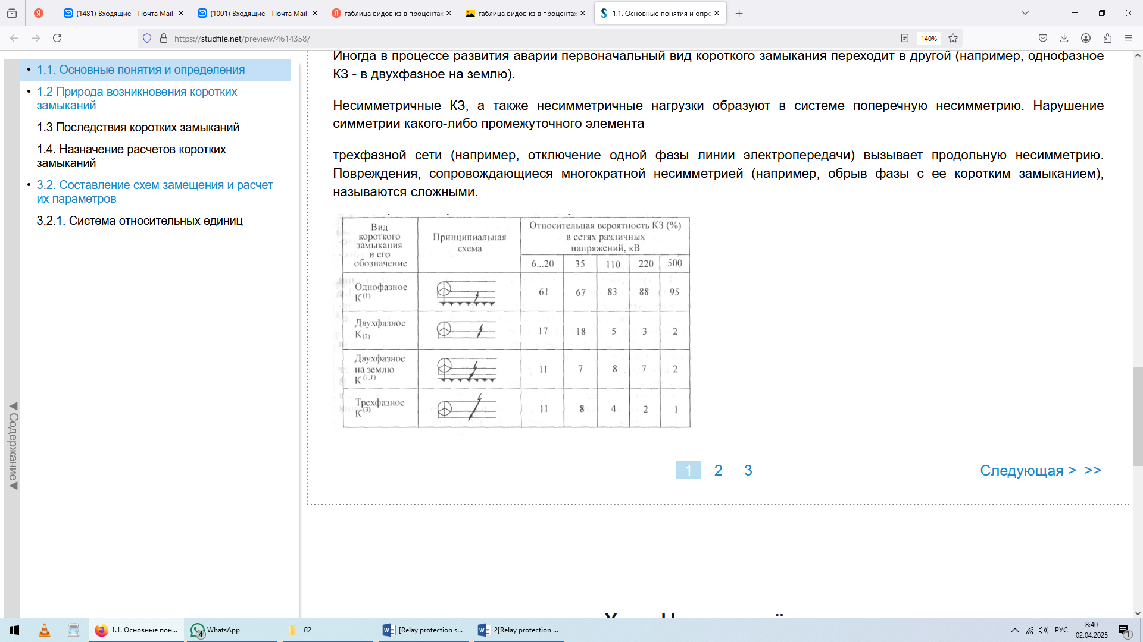
Намудҳо ва фоизнокии пайдошавии ҷараёни РК дар ҷадвали зерин оварда шудааст
Тарҷумаи истилоҳоти ҷадвал дар поён оварда шудааст: Вид короткого замыкания намуди РК; Принципиальная схема- намуди РК; Относительная вероятность КЗ (%) в сетях различных напряжений, кВ- эҳтимолияти пайдошавии РК дар шабакаҳои шиддати, кВ; Однофазное К⁽¹⁾- РК-и якфаза; Двухфазное К⁽²⁾-РК-и дуфаза; Двухфазное на землю К^{(2.1)}- РК-и дуфаза ба замин; Трехфазное К⁽³⁾- Рк-и сефаза-ро нишон медиҳанд. https://studfile.net/preview/4614358/

Slide 6
Навъҳои осеб дар системаҳои таъминоти барқ
Формулаҳои муаянкунии бузургиҳои базисӣ барои ҳисоби ҷараёнҳои расиши кутоҳ дар нуқтаҳои гуногуни шабака ва дастгоҳу таҷҳизоти электрикӣ дар поён оварда шудаанд:
I_{*б} = I/I_{б}, (2.1)
S_{* б} = S/S _{б}, (2.2)
Z _{*б} = Z/Z _{б}. (2.3)
Дар инҷо U, I, S, Z – параметрҳо бо воҳидҳои нисбӣ ишора карда шудаанд ва бо (А, ВА, Ом); нишон дода мешаванд.
Дар системаҳои таъминоти барқ метавонанд осебҳои гуногун ба вуҷуд оянд, ки онҳоро аз рӯи хусусиятҳои гуногун гурӯҳбандӣ кардан мумкин аст: аз рӯи тарзи ҷараёнгирӣ, давомнокӣ, сабабҳои пайдоиш ва маҳалли рух додан.

Slide 7
А. Навъҳои осеб дар генераторҳо
Генераторҳо яке аз муҳимтарин қисмҳои системаи энергетикӣ мебошанд ва метавонанд ба осебҳои гуногун дучор шаванд. Ин осебҳоро метавон аз рӯи сабабҳо ва маҳалли рух доданашон гурӯҳбандӣ кард. Маълум аст, ки генератор аз якчанд қистмҳои асосӣ иборат мебошад, бахусус: 1. Статор (қисми давврназананда); 2. Ротор (қисми даврзананда); 3.Низоми ангезиш (система возбуждения); 4. Подшипникҳо (подшипники); Танаи генератор (каркас). Осебҳои электрикӣ дар генераторҳо чунин мебошанд:
1. Осебҳои электрикӣ:
Расиши кутоҳ (РК): Дар печҳои статор (расми 1);

Slide 8
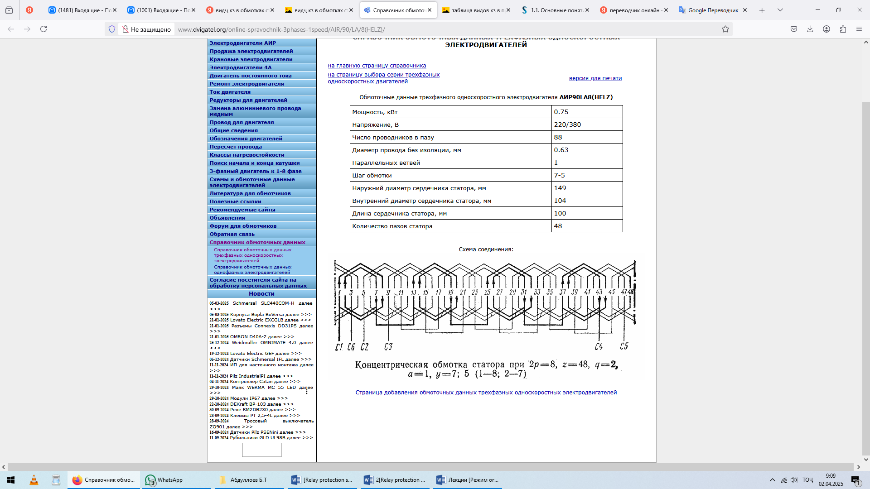
А. Навъҳои осеб дар генераторҳо
Расми 1. http://www.dvigatel.org/online-spravochnik-3phases-1speed/AIR/90/LA/8(HELZ)/

Slide 9
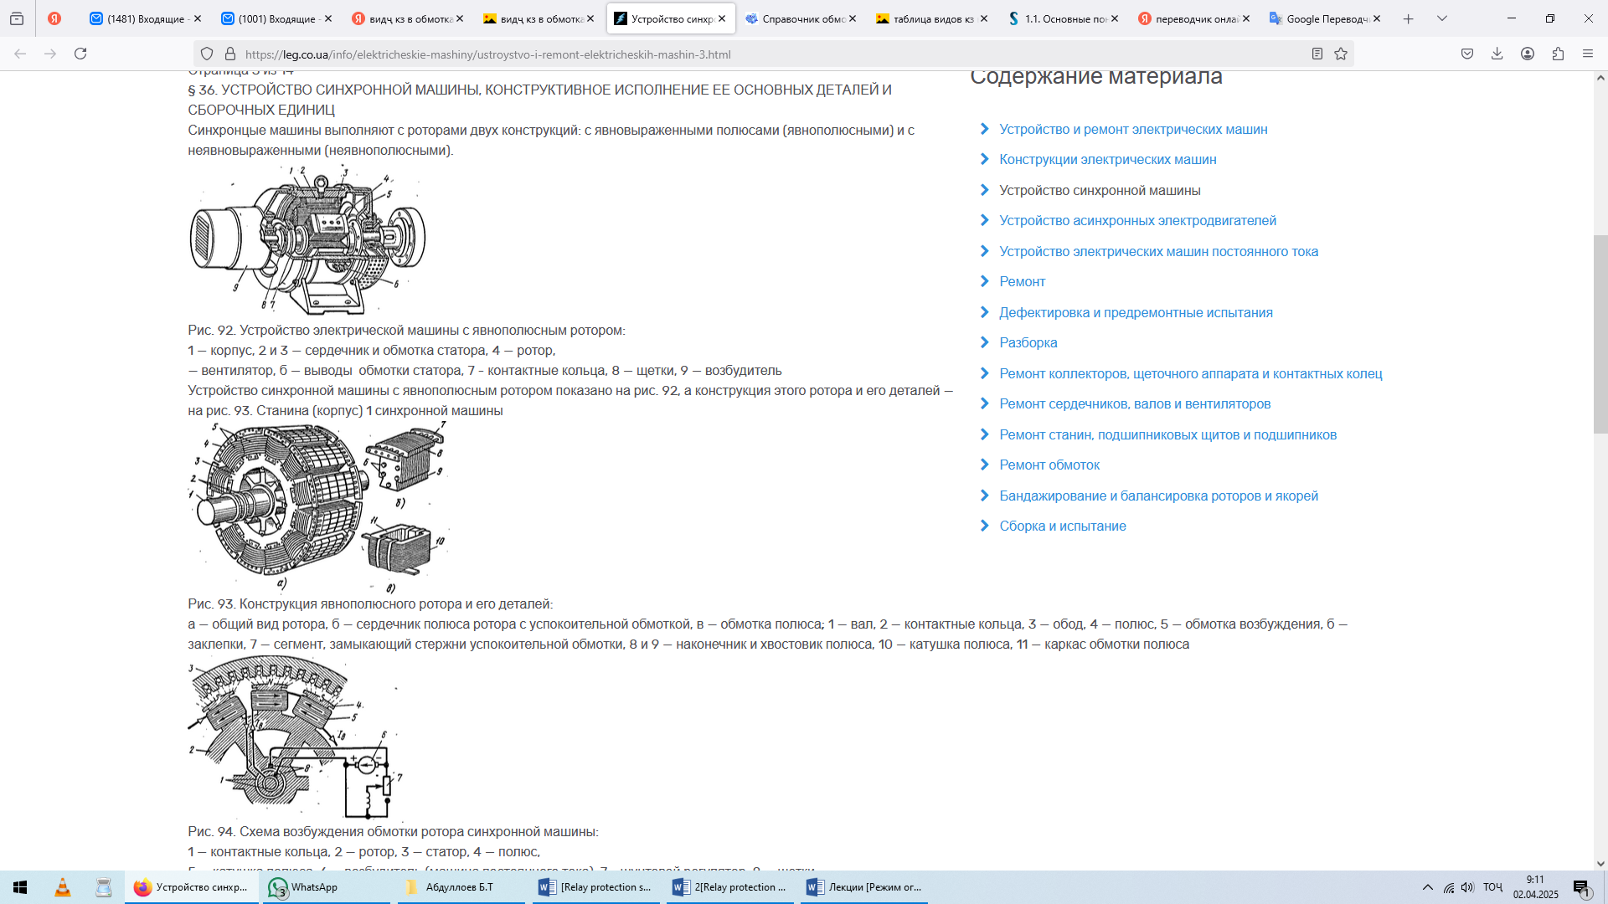
А. Навъҳои осеб дар генераторҳо
Дар печҳои ротор (расми б);
Расми 2. https://leg.co.ua/info/elektricheskie-mashiny/ustroystvo-i-remont-elektricheskih-mashin-3.html

Slide 10
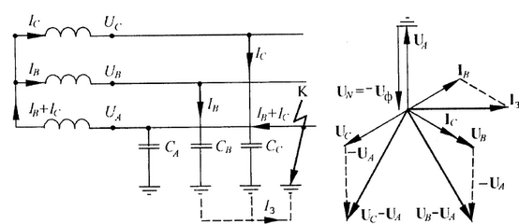
А. Навъҳои осеб дар генераторҳо
Расми 3. https://studfile.net/preview/5863366/page:4/

Slide 11
А. Навъҳои осеб дар генераторҳо
2. Осебҳои механикӣ:
Дар қисми осебҳои механикии генераторҳо бояд қайд кард, ки якчанд намуди вайроншавии механикии генераторҳо мавҷуд мебошанд, бахусус:
Фарсудашавии подшипникҳо: боиси афзоиши ларзиш ва садо мегардад.
Осеби ротор: кандашавии ноқилҳои печ ё шикастани қувваи механикии ротор.
Тағйирёбии баланси ротор: метавонад боиси ларзиш ва фарсудашавии тез гардад.
Шикастани меҳвари генератор: сабаби қатъи пурраи кори генератор мегардад.

Slide 12
А. Навъҳои осеб дар генераторҳо
3. Осебҳои гармӣ:
Гармшавии аз ҳад зиёд: метавонад аз сабаби боркунии изофӣ ё халалдоршавии системаи хунуккунӣ ба вуҷуд ояд.
Нокифоягии хунуккунии ҳавоӣ ё обӣ: боиси баланд шудани ҳарорати печҳо ва подшипникҳо мешавад.
Гармшавии ноқилҳои пайвастшавӣ: метавонад боиси сустшавии тамосҳо ва қисқаи ноқилшавӣ гардад.
4. Осебҳои магнитӣ:
Паст шудани қувваи магнитии ротор: метавонад ба кам шудани тавоноии генератор ва ноустувории кори он оварда расонад. Қувваҳои магнитии номутаносиб: боиси баланд шудани ларзиш ва нодуруст кор кардани генератор мегарданд.

Slide 13
А. Навъҳои осеб дар генераторҳо
5. Осебҳои марбут ба системаҳои ёрирасон:
Кор накардани системаи муҳофизатӣ метавонад ба осебҳои ҷиддӣ ва дар баъзе мавридҳо ҳатто ба сӯхтор оварда расонад.
Халалдоршавии системаи идоракунӣ боиси номутаносибии кори генератор мегардад.
Боркунии номутаносиб: метавонад ба тағйирёбии шиддат ва ноустувории кори генератор оварда расонад.
Барои пешгирии ин гуна осебҳо, мунтазам ташхиси генераторҳо гузаронида шуда, муҳофизатҳои релеию автоматикӣ истифода мешаванд.

Slide 14
Б. Намудҳои вайроншавӣ дар трансформаторҳо
Трансформаторҳо яке аз муҳимтарин қисмҳои системаҳои энергетикӣ буда, метавонанд ба вайроншавиҳои гуногун дучор шаванд. Ин вайроншавиҳоро аз рӯи хислаташон ба гурӯҳҳои зерин тақсим кардан мумкин аст:
1. Вайроншавиҳои электрикӣ:
Расиши кутоҳ (РК):
  Байни печҳои фазаҳои гуногун
  Байни печҳои як фаза
  Байни печ ва замин

Slide 15
Б. Намудҳои вайроншавӣ дар трансформаторҳо
Кам шудани муқовимати оиқ:
  Фарсудашавии оиқ бо сабаби гузашти вақт
  Намнокӣ ё ифлосшавии равғани трансформаторӣ
Асимметрияи ҷараён ва шиддат:
Боиси гармшавии нобаробар ва сарбории номутаносиб мегардад.
2. Вайроншавиҳои механикӣ:
Кандашавӣ ё сустшавии васлкунии дилаки магнитӣ:
  Сабаби зиёд шудани садо ва ларзиш мегардад.
Осеби ноқилҳои печҳо:
  Метавонад дар натиҷаи буриши ноқил ё сӯхтани онҳо ба амал ояд.

Slide 16
Б. Намудҳои вайроншавӣ дар трансформаторҳо
Тағйирёбии шакли дилак:
  Боиси зиёдшавии талафоти энергияи магнитӣ мегардад.
Шикастани корпус ё тана:
Сабабгори ихроҷи равған ва воридшавии намӣ ба дохили трансформатор мешавад.
3. Вайроншавиҳои гармӣ:
Гармшавии аз ҳад зиёд:
  Ба сабаби сарбории аз меъёр зиёд ё бад будани хунуккунӣ рух медиҳад.
Сӯзиш ё обшавии оиқ:
  Дар натиҷаи ҳарорати баланд ё разряди барқӣ ба амал меояд.
Халалдор шудани системаи хунуккунӣ:
Вобаста ба кам шудани миқдори равған ё сардиши номутаносиб рух медиҳад.

Slide 17
Б. Намудҳои вайроншавӣ дар трансформаторҳо
4. Вайроншавиҳои магнитӣ:
Фарсудашавии дилаки магнитӣ:
  Боиси зиёд шудани талафоти қувваи реактивӣ мегардад.
Таъсири ноустувори майдони магнитӣ:
  Сабаби афзоиши ларзиш ва нооромии кори трансформатор мешавад.
5. Вайроншавиҳои дар системаҳои ёрирасон:
Халалдоршавии системаҳои муҳофизатӣ:
  Метавонад боиси осебҳои ҷиддӣ ва сӯхтор гардад.
Кам шудани сатҳи равған:
  Сабаби гармшавии изофӣ ва вайроншавии оиқ мешавад.

Slide 18
В. Намудҳои вайроншавӣ дар васлакҳои электрикӣ (коммутаторҳо, контакторҳо, калидҳо ва релеҳо)
Васлакҳои электрикӣ барои идоракунии ҷараён ва шиддат дар системаҳои энергетикӣ истифода мешаванд. Онҳо метавонанд ба вайроншавиҳои гуногун дучор шаванд, ки онҳоро метавон ба гурӯҳҳои зерин тақсим кард:
1. Вайроншавиҳои электрӣ:
Расиши кутоҳ (РК):
  Дар байни қутбҳои контактҳо
  Ба корпус ё замин
  Дар намуди разряди барқӣ дар натиҷаи шиддати баланд

Slide 19
В. Намудҳои вайроншавӣ дар васлакҳои электрикӣ (коммутаторҳо, контакторҳо, калидҳо ва релеҳо)
Паст шудани муқовимати оиқ:
  Дар натиҷаи фарсудашавии механикӣ ё ҷамъ шудани ифлосӣ
  Аз сабаби воридшавии намӣ ба дохили васлак
Шикастан ё фарсудашавии контактҳо:
  Метавонад боиси афзоиши муқовимати контактӣ ва гармшавии зиёдатӣ гардад.
2. Вайроншавиҳои механикӣ:
Тахрибшавии пружинаҳо ё механизмҳои ҳаракаткунанда:
  Метавонад сабаби бад кор кардани контактор ё реле гардад.

Slide 20
В. Намудҳои вайроншавӣ дар васлакҳои электрикӣ (коммутаторҳо, контакторҳо, калидҳо ва релеҳо)
Тағйирёбии ҷойгиршавии контактҳо:
  Метавонад боиси суст шудани тамос ва баланд шудани ҳарорат гардад.
Ларзиш ва шикастани қисмҳои механикӣ:
  Дар натиҷаи боркунии механикӣ ё зангзанӣ ба амал меояд.
3. Вайроншавиҳои гармӣ:
Гармшавии аз ҳад зиёд:
  Дар натиҷаи ноқисиҳои тамос ё боркунии аз меъёр зиёд ба амал меояд.
Гудохташавии контактҳо:
  Аз сабаби камонакҳои барқӣ ҳангоми коммутатсияи ҷараёни баланд. Фарсудашавии оиқ: Ба сабаби гармии зиёд ё таъсири шиддати баланд ба амал меояд.

Slide 21
В. Намудҳои вайроншавӣ дар васлакҳои электрикӣ (коммутаторҳо, контакторҳо, калидҳо ва релеҳо)
4. Вайроншавиҳои электромагнитӣ:
Сустиҳои электромагнитҳо дар контакторҳо ва релеҳо:
  Метавонад боиси ба пуррагӣ фаъол нашудани онҳо гардад.
Дуруст фаъол нашудани катушкаҳои идоракунӣ:
  Дар натиҷаи талафоти ҷараён ё вайроншавии оиқ.
Шикастани қувваҳои магнитии ноустувор:
  Метавонад ба ларзиш ва кор накардани дурусти дастгоҳ оварда расонад.

Slide 22
В. Намудҳои вайроншавӣ дар васлакҳои электрикӣ (коммутаторҳо, контакторҳо, калидҳо ва релеҳо)
5. Вайроншавиҳои системаи идоракунӣ:
Нодуруст фаъол шудани ҳимояҳо:
  Метавонад боиси хомӯш нашудани занҷири барқ гардад.
Тағирёбии қувваи ҷараён дар сигналҳои идоракунӣ:
  Метавонад сабаби нотавон шудани васлак барои фаъол ё хомӯш шудан гардад.
Кам шудани суръати корӣ:
  Вайроншавии қисмҳои дохилӣ метавонад сабаби кор накардани зуд ва дақиқи васлак гардад.

Slide 23
Г. Намудҳои вайроншавӣ дар хатҳои интиқоли барқ (ХИБ)
Хатҳои интиқоли барқ (ХИБ) яке аз қисмҳои асосии системаҳои энергетикӣ мебошанд, ки барои интиқоли нерӯи барқ аз истгоҳҳо ба зеристгоҳҳо ва истеъмолкунандагон истифода мешаванд. Вайроншавиҳо дар ХИБ метавонанд ба қатъи барқ ва коҳиши эътимоднокии системаи энергетикӣ оварда расонанд.
1. Вайроншавиҳои электрикӣ:
Расиши кутоҳ РК:
  Байни фазҳо (сефаза ё дуфаза)
  Байни фаза ва замин
  Байни ноқил ва баданаи конструксия

Slide 24
Г. Намудҳои вайроншавӣ дар хатҳои интиқоли барқ (ХИБ)
Кам шудани муқовимати оиқ:
  Дар натиҷаи борон, намнокӣ ва ифлосшавии изоляторҳо
  Дар натиҷаи фарсудашавии оиқ
Разряди барқии (пробой изоляции):
  Дар натиҷаи задухӯрди раъду барқ ба хатҳои барқӣ
  Метавонад боиси шикастани изоляторҳо ва қисқаи ноқилшавӣ гардад.
2. Вайроншавиҳои механикӣ:
Кандашавии ноқилҳо:
  Сабабҳои асосӣ: шамоли сахт, яхбандӣ, сарбории зиёдатӣ ва зарбаҳои беруна

Slide 25
Г. Намудҳои вайроншавӣ дар хатҳои интиқоли барқ (ХИБ)
Шикастан ё моилшавии симчубҳо (опораҳо):
  Сабабҳои асосӣ: боркунии механикӣ, заминҷунбӣ, эрозия ва фарсудашавии мавод
Сустшавии васлкуниҳо ва ноқилҳои пайвасткунанда:
  Метавонад боиси гармшавӣ ва қисқаи ноқилшавӣ гардад.
Зангзании ноқилҳо ва конструксияҳо:
  Метавонад боиси коҳиши мустаҳкамии механикӣ ва вайроншавии конструксия гардад.

Slide 26
Г. Намудҳои вайроншавӣ дар хатҳои интиқоли барқ (ХИБ)
3. Вайроншавиҳои вобаста ба муҳити атроф:
Таъсири шамоли сахт:
  Метавонад ноқилҳоро ба ҳамдигар наздик ё тамос кунад, ки сабаби қисқаи ноқилшавӣ мешавад.
Обхезӣ ва намнокӣ:
  Метавонад ба асоси пояҳо таъсир расонида, онҳоро беқувват кунад.
Сангрезиш ва бархӯрди дарахтон:
  Дарахтҳое, ки ба ноқилҳо меафтанд, метавонанд қисқаи ноқилшавӣ ё кандашавии ноқилҳоро ба вуҷуд оранд.
Задани паррандаҳо ва ҳайвонот:

Slide 27
Г. Намудҳои вайроншавӣ дар хатҳои интиқоли барқ (ХИБ)
4. Вайроншавиҳои гармӣ:
Гармшавии изофӣ дар пайвастҳо ва ноқилҳо:
  Метавонад дар натиҷаи боркунии зиёдатӣ ё сустшавии пайвастҳо ба амал ояд.
Гармшавии изоляторҳо:
  Дар натиҷаи разряди барқӣ ё шиддати баланди номутаносиб ба амал меояд.

Slide 28
Г. Намудҳои вайроншавӣ дар хатҳои интиқоли барқ (ХИБ)
5. Вайроншавиҳои вобаста ба муҳофизатҳо:
Кор накардани муҳофизатҳои изоляторҳо:
  Метавонад сабаби ворид шудани шиддати зиёдатӣ ба система гардад.
Халалдоршавии заминвасла:
  Агар заминвасла дуруст кор накунад, хат метавонад ба хатари баланд мувоҷеҳ гардад.

Slide 29
Ғ. Намудҳои вайроншавӣ дар компенсаторҳои синхронӣ
Компенсаторҳои синхронӣ дастгоҳҳое мебошанд, ки барои беҳтар кардани танзими шиддат ва устувории шабакаи энергетикӣ истифода мешаванд. Онҳо ба генераторҳои синхронӣ монанданд, аммо қувваи барқӣ истеҳсол намекунанд, балки танҳо тавоноии реактивиро танзим мекунанд.
Вайроншавиҳо дар компенсаторҳои синхронӣ метавонанд ба ноустувории шиддат ва талафоти нерӯи барқ дар шабака оварда расонанд. Онҳо ба гурӯҳҳои зерин тақсим мешаванд:
1. Вайроншавиҳои электрӣ:
Расиши кутоҳ РК:
  Дар печҳои статорӣ
  Дар печҳои роторӣ
  Байни фазаҳо ё ба замин

Slide 30
Ғ. Намудҳои вайроншавӣ дар компенсаторҳои синхронӣ
Кам шудани муқовимати оиқ:
  Бо сабаби фарсудашавии оиқ, намнокӣ ё ифлосшавӣ
Асимметрияи ҷараён ва шиддат:
  Метавонад сабаби ларзиш ва гармшавии номутаносиб гардад.
Таъсири шиддати зиёдатӣ:
  Аз сабаби гурзиши барқ (разряди барқӣ) ё ноқисиҳои шабака

Slide 31
Ғ. Намудҳои вайроншавӣ дар компенсаторҳои синхронӣ
2. Вайроншавиҳои механикӣ:
Ларзиш ва дисбаланси ротор:
  Метавонад боиси фарсудашавии подшипникҳо ва паст шудани эътимоднокӣ гардад.
Шикастани подшипникҳо:
  Сабаби зиёд шудани ларзиш ва қатъ шудани кори компенсатор мегардад.
Суст шудани васлкуниҳои механикӣ:
  Метавонад боиси фарсудашавии зуд ва вайроншавии қисмҳо гардад.
Шикастан ё фарсудашавии меҳвар: Ба қатъ гардидани пурраи кори компенсатор оварда мерасонад.

Slide 32
Ғ. Намудҳои вайроншавӣ дар компенсаторҳои синхронӣ
3. Вайроншавиҳои гармӣ:
Гармшавии аз ҳад зиёд:
  Аз сабаби сарбории аз меъёр зиёд ё бад кор кардани системаи хунуккунӣ
Сӯзиши печҳо ё оиқ:
  Боиси қисқаи ноқилшавӣ ва қатъи кори компенсатор мегардад.
Нокифоягии хунуккунӣ:
  Бо сабаби мушкилот дар гардиши равған ё ҳаво.

Slide 33
Ғ. Намудҳои вайроншавӣ дар компенсаторҳои синхронӣ
4. Вайроншавиҳои магнитӣ:
Тағйир ёфтани хосиятҳои магнитии ротор:
  Метавонад ба коҳиши тавоноии компенсатор оварда расонад.
Нодуруст кор кардани қувваҳои магнитӣ:
Сабаби ноустувории кори дастгоҳ мегардад.
5. Вайроншавиҳои дар системаҳои ёрирасон:
Кор накардани муҳофизатҳои релеию автоматикӣ:
  Метавонад сабаби осебҳои ҷиддӣ ва қатъ гардидани системаи барқ гардад.

Slide 34
Ғ. Намудҳои вайроншавӣ дар компенсаторҳои синхронӣ
Халалдоршавии системаи идоракунӣ: Метавонад сабаби танзими нодурусти қувваи реактивӣ гардад; Боркунии номутаносиб: Метавонад ба тағйирёбии ҷараён ва ноустувории кори компенсатор оварда расонад.
Чораҳои пешгирии вайроншавӣ:
Санҷиши мунтазами оиқи печҳо ва ноқилҳо;
Назорати ҳарорат ва хунуккунии компенсатор;
Муҳофизати компенсатор аз шиддати зиёдатӣ;
Бақайдгирӣ ва назорати ҳолати подшипникҳо ва ротор;
Санҷиши муҳофизатҳои релеию автоматикӣ;
Истифодаи дурусти компенсатори синхронӣ ва нигоҳдории мунтазами он ба дароз кардани мӯҳлати хизмати дастгоҳ.

Slide 35
Д. Намудҳои вайроншавӣ дар муҳаррикҳои баландшиддат (шиддаташон аз 1 кВ боло)
Муҳаррикҳои баландшиддат дар корхонаҳои саноатӣ, насосҳо, компрессорҳо ва дигар таҷҳизоти вазнин истифода мешаванд. Вайроншавии ин муҳаррикҳо метавонад ба қатъи истеҳсолот ва талафоти назарраси иқтисодӣ оварда расонад. Муҳаррикҳо дар раванди кории худ метавонанд бо сабабҳои гуногун ба вайроншавиҳои зерин дучор шаванд:
1. Вайроншавиҳои электрӣ
Расиши кутоҳ РК:
  Байни печҳои статор
  Байни печҳои ротор
Байни фаза ва корпус

Slide 36
Д. Намудҳои вайроншавӣ дар муҳаррикҳои баландшиддат (шиддаташон аз 1 кВ боло)
Кам шудани муқовимати оиқ:
  Сабабҳо: намнокӣ, фарсудашавии оиқ, ларзиш, ифлосшавӣ
Шиддати зиёдатӣ:
  Аз сабаби разряди барқӣ, ноқисиҳои шабака ё хатогиҳои коммутатсионӣ
Ассиметрияи шиддат ва ҷараён:
  Боиси гармшавии изофӣ ва вайроншавии муҳаррик мегардад.

Slide 37
Д. Намудҳои вайроншавӣ дар муҳаррикҳои баландшиддат (шиддаташон аз 1 кВ боло)
2. Вайроншавиҳои механикӣ
Ларзиш ва дисбаланси ротор:
  Метавонад боиси шикастани подшипникҳо ва фарсудашавии пешакӣ гардад.
Шикастани подшипникҳо:
  Сабабҳо: равғанкории нодуруст, боркунии изофӣ, ларзиш
Фарсудашавии меҳвар:
  Метавонад ба қатъи кори муҳаррик оварда расонад.
Шикастан ё суст шудани васлкуниҳо:
Сабабҳои асосӣ: боркунии механикӣ, ларзиш, зарбаҳо

Slide 38
Д. Намудҳои вайроншавӣ дар муҳаррикҳои баландшиддат (шиддаташон аз 1 кВ боло)
3. Вайроншавиҳо аз гармӣ
Гармшавии аз ҳад зиёд:
  Сабабҳо: сарбории зиёд, боддиҳии “вентилятсияи” нокифоя, ихтилоли системаи хунуккунӣ
Расиши байни печҳо:
  Боиси корношоям ва қатъ шудани муҳаррик мегардад.
Кам шудани самаранокии хунуккунӣ:
  Сабабҳо: басташавии каналҳои ҳавоӣ, равғани хунуккунанда нокифоя
4. Вайроншавиҳои электромагнитӣ
Шикастани қувваҳои магнитии ротор:
  Сабабҳо: фарсудашавӣ ё вайрон шудани ҳалқаҳои кӯтоҳкунанда (барои муҳаррикҳои асинхронӣ)

Slide 39
Д. Намудҳои вайроншавӣ дар муҳаррикҳои баландшиддат (шиддаташон аз 1 кВ боло)
5. Вайроншавиҳои дар системаҳои ёрирасон
Кор накардани муҳофизатҳо:
  Метавонад сабаби осебҳои ҷиддӣ гардад.
Нодуруст фаъол шудани системаи идоракунӣ:
  Метавонад боиси шиддатнокии ҷараён ва корношоямии муҳаррик гардад.
Таъсири резонанс:
  Агар басомади шабака ва муҳаррик мувофиқат кунад, метавонад сабаби вайроншавӣ гардад.

Slide 40
Ҷамъбасти мавзуъ
Дар дарси якум ҳамагӣ дар мавзуъҳои Маълумот дар бораи ҳимояи релеӣ, Садамаҳо ва реҷаҳои кории системаҳо, Мукаррароти умумӣ, ки аз зербандҳои Мақсад ва вазифаҳои курс; Муқаррароти умумии «Системаҳои муҳофизати релеӣ барои дастгоҳҳои барқӣ»;Намудҳои вайроншавӣ; Реҷаҳои ғайримуқаррарӣ; Вазифаи реле ва элементҳои дохилии он; Синфбандии релеҳо; Талаботҳои асосии ҳимояи релеӣ, иборат буда ин дарс як шиносоии амиқ бо фанни ҳимояи релеии системаи барқӣ ва таҳлили мушкилоти асосии он мебошад.

Slide 41
Е. Намудҳои вайроншавӣ дар хатҳои кабелӣ
Хатҳои кабелӣ барои интиқоли нерӯи барқ дар муҳитҳои гуногун истифода мешаванд. Вайроншавиҳои онҳо метавонанд ба қатъшавии барқ ва хатарҳои ҷиддӣ оварда расонанд.
1. Вайроншавиҳои электрикӣ
РК: Байни ноқилҳо (фазавӣ)
  Байни ноқил ва замин
  Байни ноқил ва қабати муҳофиз
Кам шудани муқовимати оиқ:
  Сабабҳо: намнокӣ, фарсудашавӣ, ифлосшавӣ
Шиддати зиёдатӣ:
  Дар натиҷаи разряди барқӣ, ноқисиҳои шабака ё хатогиҳои коммутатсионӣ

Slide 42
Е. Намудҳои вайроншавӣ дар хатҳои кабелӣ
Талафоти ҷорӣ ва разряди сатҳӣ дар оиқ:
  Метавонад боиси гармшавӣ ва вайроншавии оиқ гардад.
2. Вайроншавиҳои механикӣ
Зарар дидани қабати муҳофиз ва оиқ:
  Сабабҳо: фишор, зарба, буриш ҳангоми корҳои сохтмонӣ
Канда шудани ноқилҳо:
  Дар натиҷаи кашиш, фишор ё таъсири механикӣ
Зангзанӣ (коррозия) дар қабати металлӣ:
  Метавонад боиси кам шудани эътимоднокии муҳофизат гардад.

Slide 43
Е. Намудҳои вайроншавӣ дар хатҳои кабелӣ
3. Вайроншавиҳои гармӣ
Гармшавии аз ҳад зиёд:
  Сабабҳо: сарбории зиёд, вентилятсияи нокифоя, масири номусоиди гузарониш
Фарсудашавии “сухтани” оиқ:
  Метавонад боиси РК ва осеб дидани кабел гардад.
Гармшавии пайвасткунакҳо:
  Сабабҳо: пайвасти бад, оксидшавӣ, фишори нокифоя
4. Вайроншавиҳои муҳитӣ
Таъсири намнокӣ ва об:
  Метавонад ба воридшавии об ба дохили кабел оварда расонад.

Slide 44
Е. Намудҳои вайроншавӣ дар хатҳои кабелӣ
Мушкилоти ҳароратӣ (яхбандӣ, гармӣ):
  Метавонад боиси фарсудашавии оиқ гардад.
Таъсири моддаҳои кимиёвӣ ва равғанҳо:
  Баъзе муҳитҳо метавонанд оиқро вайрон кунанд.
Таъсири ҳайвонот (муш ва дигар намуди ҳашарот):
  Метавонад ба газидани кабел ва вайроншавии оиқ сабаб гардад.
5. Вайроншавиҳои дар системаҳои ёрирасон
Халалдоршавии замини истифодашаванда:
  Агар системаҳои лозима дуруст кор накунад, хат метавонад хатарнок гардад.

Slide 45
Е. Намудҳои вайроншавӣ дар хатҳои кабелӣ
Кор накардани муҳофизатҳои автоматикӣ:
  Метавонад боиси баланд шудани ҷараён ва вайроншавии кабел гардад.
Шикастани ҷойи пайвастҳои кабелӣ:
  Сабабҳо: мустаҳкам набудани васлкуниҳо, намнокӣ, фарсудашавӣ
Чораҳои пешгирии вайроншавӣ
Санҷиши мунтазами оиқи кабелҳо
Муҳофизати кабелҳо аз таъсири механикӣ
Насби дурусти заминкунӣ ва муҳофизатҳои автоматикӣ
Пешгирии боркунии изофӣ;
Риояи ин тадбирҳо ба баланд бардоштани эътимоднокии хатҳои кабелӣ ва кам кардани хатари вайроншавӣ мусоидат мекунад.

Slide 46
Ё. Вайроншавӣ дар тахтасимҳо “шинаҳои тақсимотӣ”
Шинаҳои тақсимотӣ (барқии тақсимотӣ) қисмҳои муҳими шабакаи барқӣ мебошанд, ки дар онҳо дар баробари дигар таҷҳизоти электрикӣ, борҳои барқӣ тақсим ва модулятсия мешаванд. Вайроншавӣ дар шинаҳои тақсимотӣ метавонад боиси қатъи барқ ва дигар мушкилоти ҷиддӣ гардад.
1. Вайроншавиҳои электрикӣ
РК:
Вайроншавии асосӣ, ки метавонад дар натиҷаи оиқ, заиф шудани кабелҳо, ё зарар ба шинаҳо рух диҳад. Ин боиси баланд шудани ҷараён ва шиддатнокии барқ дар система мегардад.

Slide 47
Ё. Вайроншавӣ дар тахтасимҳо “шинаҳои тақсимотӣ”
Нобаробарӣ ё ассиметрияи шиддат:
Агар шинаҳо бо борҳои барқӣ номутаносиб ба ҳам пайваст шаванд, ассиметрияи шиддат метавонад ба осеб ва ноустувории системаи барқ оварда расонад.
Фарсудашавии оиқ:
Аз сабаби намнокӣ, гармшавии зиёдатӣ ё фарсудашавии оиқ, шинаҳо метавонанд ба кӣши кӯтоҳ ё заиф шудани муқовимат ба оиқ мувоҷеҳ шаванд.
2. Вайроншавиҳои механикӣ
Шикастан ё осеб дидани шинаҳо:
Шинаҳои тақсимотӣ метавонанд аз сабаби таъсири механикӣ ё фишор шикастан ё осеб бингардад, ки метавонад боиси қатъи барқ ва халалдоршавии шабака гардад.

Slide 48
Ё. Вайроншавӣ дар тахтасимҳо “шинаҳои тақсимотӣ”
3. Вайроншавиҳои гармӣ
Гармшавии аз ҳад зиёд:
Вайроншавӣ дар шинаҳо дар натиҷаи боркунии зиёдатӣ, дастгоҳҳои муҳофизатии нокифоя ё системаи хунуккунӣ номукаммал метавонад ба гармшавии шинаҳо оварда расонад, ки боиси сухтан ё вайроншавии оиқ мегардад.
Сӯзиш ё ифлосшавии шинаҳо:
Шинаҳо метавонанд дар ҳолати боркунии зиёд гарм шаванд, ки ин боиси сӯзиш ва оиқи ноқис мегардад.

Slide 49
Ё. Вайроншавӣ дар тахтасимҳо “шинаҳои тақсимотӣ”
4. Вайроншавиҳои муҳити зист
Таъсири намнокӣ ва об:
Намнокӣ ва об дар муҳити шинаҳо метавонад ба оиқ зарар расонад, ки дар натиҷа сӯзиш ё қисмҳои ноқисшавии оиқ ба вуҷуд меояд.
Ҳарорат ва монеаҳои муҳити табиӣ (категорияи обу ҳаво):
Халалдоршавии шинаҳо метавонад дар натиҷаи ҳарорати баланд ё паст дар муҳити хунук ё гарм рух диҳад.

Slide 50
Ё. Вайроншавӣ дар тахтасимҳо “шинаҳои тақсимотӣ”
5. Вайроншавиҳои дар системаи муҳофизат
Кор накардани системаи муҳофизатӣ:
Агар системаи муҳофизатӣ (масалан, автомати муҳофизатӣ ё реле) дуруст кор накунад, шинаҳо метавонанд ба осеб дучор шаванд. Бо намуд шудани вайроншавӣ, муҳофизатҳо метавонанд зуд ё дуруст вокуниш накунанд.
6. Вайроншавиҳои тасодуфӣ ва инсонӣ
Тасодуфӣ осеб дидани шинаҳо:
Вайроншавӣ дар шинаҳои тақсимотӣ метавонад дар натиҷаи иштибоҳ ё хатоҳои инсонӣ дар вақташ ё насбкунӣ пайдо шавад. Иштибоҳ дар насб ё пайвасткунӣ метавонад ба вайроншавии шинаҳо оварда расонад.

Slide 51
Хулоса
Вайроншавӣ дар системаҳои барқӣ яке аз масъалаҳои муҳими муҳандисӣ мебошад, ки метавонад ба кори устувор ва бехатарии шабакаҳои энергетикӣ таъсири манфӣ расонад. Ин вайроншавиҳо вобаста ба хусусият ва сабабҳои пайдоиши онҳо метавонанд ба гурӯҳҳои гуногун тақсим карда шаванд.
Барои пешгирии чунин вайроншавиҳо истифодаи системаҳои муосири ҳимояи релеӣ, мониторинги ҳолати таҷҳизот ва татбиқи методҳои зеҳни сунъӣ дар таҳлили ҳолатҳои фавқулода муҳим мебошад. Рушди ин технологияҳо метавонад ба беҳтар кардани устуворӣ ва эътимоднокии таъминоти барқ мусоидат намояд.

Slide 52
Адабиёт
Абдуллоев, Р.Т. Ҳимояи релеии таҷҳизоти электроэнергетикӣ: воситаи таълим / Р.Т. Абдуллоев, Д.Д. Давлатшоев, Б.Т. Абдуллоев, Н.Х. Табаров. – Душанбе: Промэкспо, 2018. – 333 с.
Андреев, В. А. Релейная защита и автоматика систем электроснабжения: учебник для вузов. 3-ю издания, перераб. И дополн. М.: Высш. шк., 1991.
Раҷабов, П., Д. Давлатшоев, У. Хоҷаева, и М. Каримов. Луғати истилоҳи соҳаи энергетика (русӣ-тоҷикӣ). Душанбе: Комбинати полиграфии Вазорати фарҳанги Ҷумҳурии Тоҷикистон, 2004.
Русско-таджикский словарь. Под ред. М. С. Осими. М.: Русский язык, 1985.
Булычев, А. В., ва А. А. Наволочный. Релейная защита распределительных сетей в примерах и задачах с решением: учебное пособи. Чебоксары: нашриёти Чуваш. ун-та, 2010.
Гельфанд, Я. С. Релейная защита распределительных сетей. 2-ю издания, перераб. ва иловашуд. М.: Энергоатомиздат, 1987.
Вас Безруких А. А. Релейная защита и автоматика систем электроснабжения. — М.: Энергоатомиздат, 2010.
иленко В. Н. Релейная защита и автоматика: учебник для вузов. — 2-е изд. — М.: Академия, 2016.
Зуев В. В. Цифровая релейная защита. — М.: Энергоатомиздат, 2008.
Клепиков В. П. Релейная защита и автоматика в электроэнергетике. — 3-е изд. — М.: Высшая школа, 2017.
Мищенко А. С. Основы релейной защиты и автоматики. — СПб.: Питер, 2020.

Slide 53
ТАШАККУР!

